Slide 1










pdp大数据平台
1.自动化数据采集
2.统一数据质量管理
3.任务监控告警
4.大数据平台统一入口
平台报表
数据质量
任务监控
报表设计
报表看板
配置信息
质量报告
任务信息
监控报告
系统首页
质量看板
校验规则
告警通知
配置规则
告警通知
权限管理
平台入口
数据采集
调度中心
环境监控
用户管理
cdh集群
配置管理
数据源管理
运行报表
任务管理
内存
cpu
jvm
角色管理
spark
任务管理
任务同步
日志管理
执行器管理
访问权限
flink
dolphinscheduler
grafana
datax
hive
impala
ranger
hadoop生态系统

Slide 2
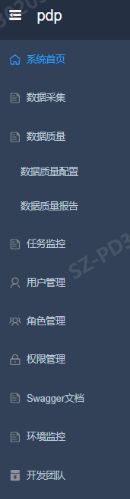
pdp项目初期需求：
前端：vue
后端：springboot
数据库
1.消息通知栏
2.展示:
任务数/数据质量异常/任务调度异常统计展示等
1.数据源管理:
列表展示：增删改查/管理员or创建者操作
2.数据采集任务：
列表展示：任务上下线/任务链接跳转/检索
任务分类：预留除dolphin任务外接口
自适配全/增/快照生成dolphin任务链
数据源配置表
任务配置表
数据质量配置表
数据质量统计表
mybatis
1.数据质量配置:
配置页面
列表展示：增删改查/管理员or创建者操作/检索
数据校验规则配置
任务手动执行，定时执行
2.数据质量报告：
数据质量确认
生成报告：列表图形展示/通知
mysql
任务监控配置表
任务监控统计表
权限管理
…
其它数据库
1.任务监控配置:
配置页面
列表展示：增删改查/管理员or创建者操作
任务手动执行，定时执行
2.任务监控报告：
任务监控确认
生成报告：列表图形展示/通知
权限模块：
用户管理，角色管理，权限管理
公共代码：
用户认证，定时调度模块

Slide 3
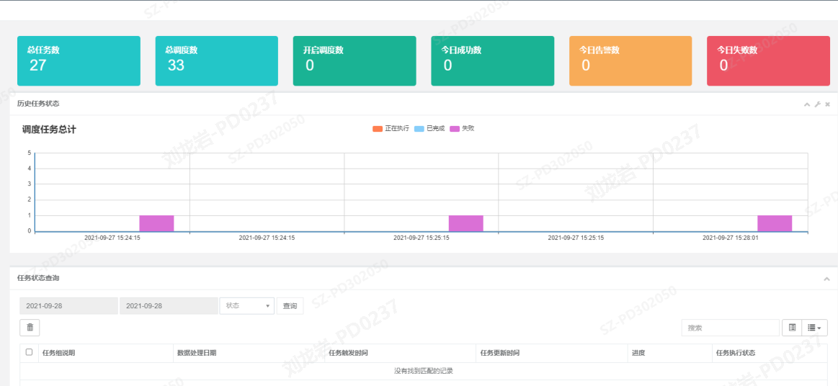
pdp系统首页方案/功能：
1、总任务数统计、总调度数统计、开启调度数统计、今日成功数统计、今日告警数统计、今日失败数统计
2、调度任务正在执行、已完成、失败柱状图
3.任务状态查询按时间条件筛选、状态选择筛选
时间安排：
1.10月15日完成总任务数统计、总调度数统计、开启调度数统计、今日成功数统计、今日告警数统计、今日失败数统计
2.10月15日完成调度任务正在执行、已完成、失败柱状图
3.10月15日完成任务状态查询按时间条件筛选、状态选择筛选

Slide 4
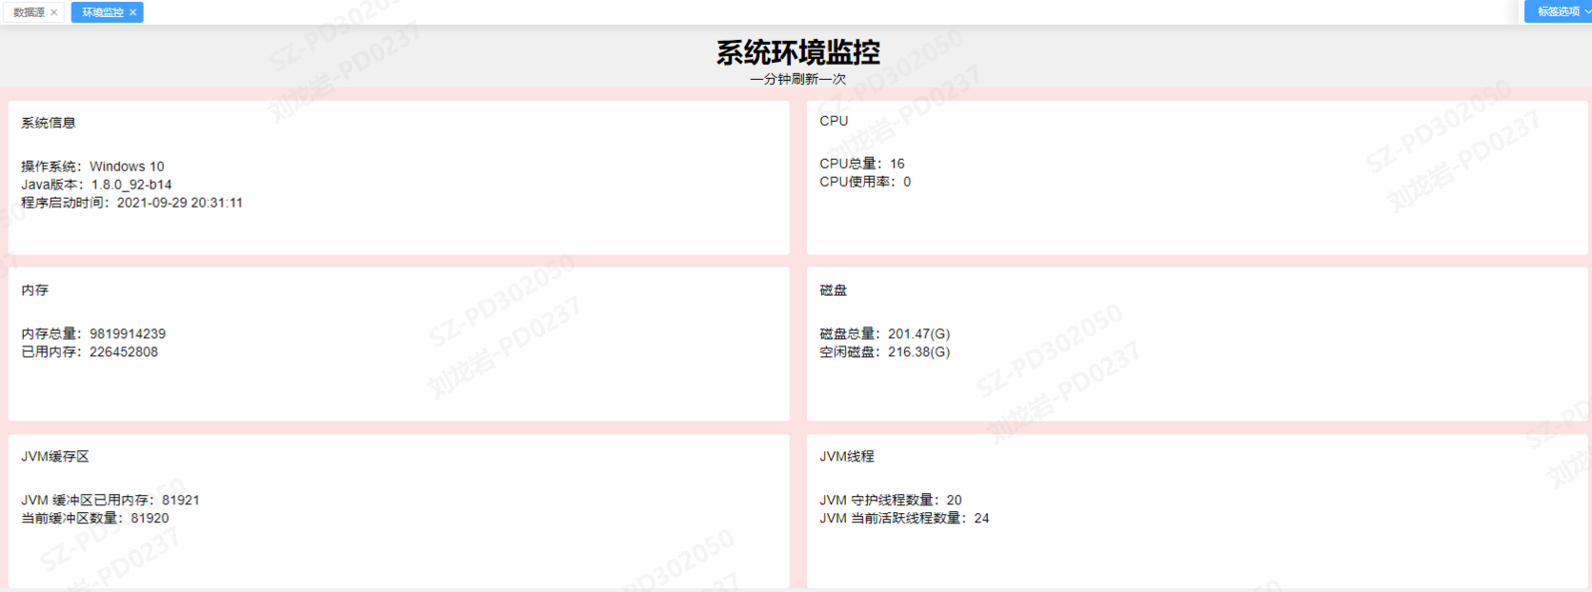
pdp系统环境监控模块方案/功能：
1.系统、CPU、内存、磁盘、JVM缓存区、JVM线程信息及使用信息统计
任务时间安排：
1.10月31日完成系统、CPU、内存、磁盘、JVM缓存区、JVM线程信息及使用信息统计

Slide 5
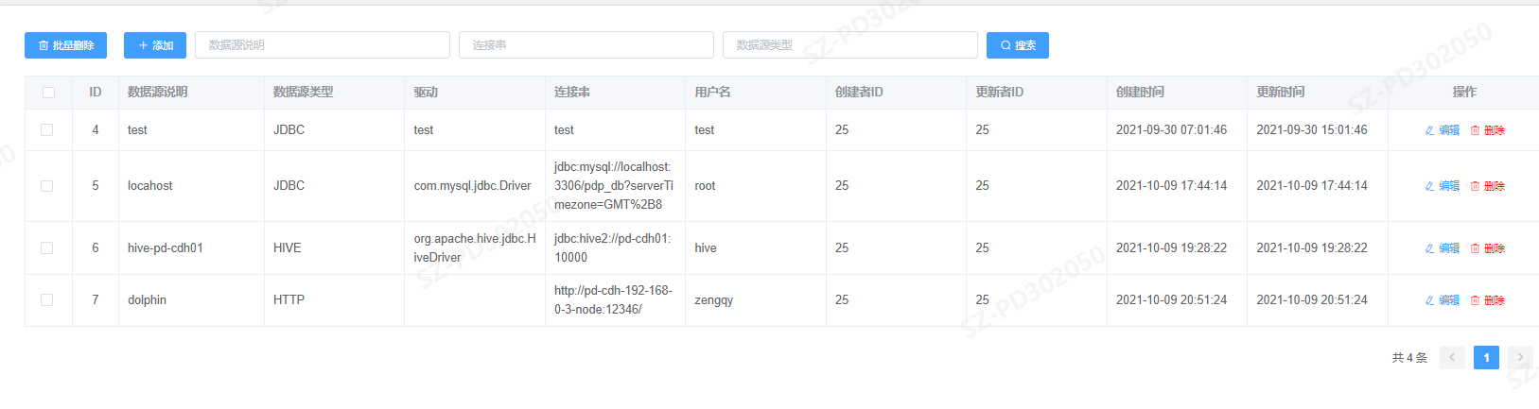
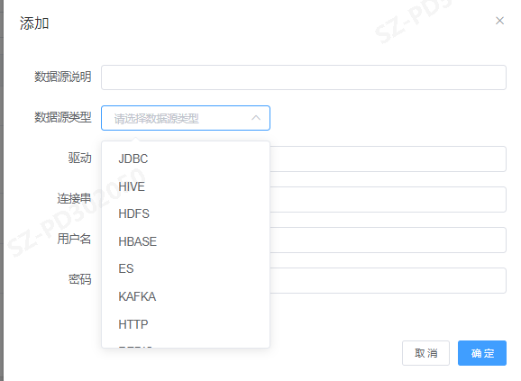
pdp数据采集方案/功能：
1. 数据源管理
数据源增删改查
添加数据源类型，支持传统数据库jdbc, hive, http(dolphin请求)
支持关键字搜索（尽量做成下拉框选择样式）

Slide 6
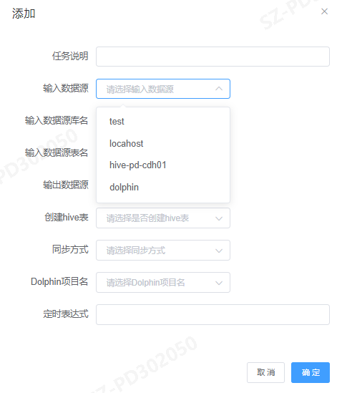
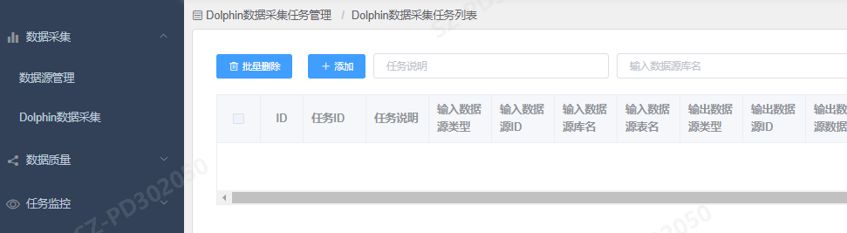
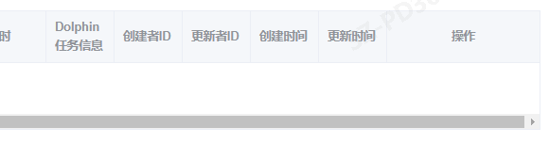

pdp数据采集方案/功能：
2. Dolphin数据采集
同步dolPhin数据
编辑
删除
上/下线
同步
删除dolphin任务
任务列表增删改查
添加任务页面使用异步请求选择栏，简化输入
支持同步dolphin任务信息，设置按钮使用同步的json生成任务
同步dolPhin现有任务并写入任务信息配置表
创建dolphin任务

Slide 7
pdp数据质量方案/功能：
数据质量方案如下图所示
1、数据同步到ods层之后，我们需要对ods层的数据进行数据质量检测。
针对于从数据库mysql中同步到ods的数据过程我们需要做的一些检测有：数据的数量是否正确、元数据信息是否一致等。针对从数据已经存在于ods层，我们也需要做的检测有：数据同比、环比、空值检测、重复检测等。
2、数据检测的结果我们需要将其存入MySQL数据库中。然后数据检测的结果通过可视化展示与告警两大模块来展现。每日的检测结果我们可以通过可视化工具进行一个图形化展示，另外如果出现了检测结果的发现数据异常，则通过告警模块通知相关开发人员。
3、整个的流程我们可以通过调度工具实现。
自动调度
可视化展示
数据质量检测模块
MySQL
告警模块
ODS数据
数据质量整体流程图

Slide 8
采集数据质量方案
一、数据质量校验配置
配置一：表信息、库信息、校验类型(全量、增量)
配置二：数据量校验规则(相等、误差)、元数据校验 (字段数、字段名)
配置三：手动执行、自动执行
任务增删改查：
增：新建配置任务后直接将新建任务信息插入配置表
删：删除任务，删除配置任务(管理员操作)
改：修改配置任务信息(管理员操作)
查：查询已配置的所有任务
二、数据质量展示
校验结果表的表结构设计
校验总结果展示：结果写入到数据库，通过直接调取校验结果表，进行展示
校验异常表数量结果展示：通过sql查询校验异常表的信息调取结果展示
三、告警
校验结果异常表邮件告警

Slide 9
pdp任务监控方案/功能：
任务监控功能：
任务监控报告
定时获页取网
状态明细报告
定时获取网页
/API任务状态明细
/API任务状态统计
任务状态明细报告
任务状态 | 任务名 | 项目 | 用户
失败 | sts_run_day_delivery_ods | sts | zsp
失败 | report_r_cruise_ods | report | zqy
需要容错 | sts_run_day_ods | sts | ckw
需要容错 | report_robot_ods | report | wsb
kill | report_r_usher_ods | report | lyl
kill | device_middle_platform_account_ods | dmp | zsp
kill | device_middle_platform_shop_ods | dmp | zqy

Slide 10
pdp任务监控方案/功能：
任务监控配置：
任务状态统计配置表
统计的任务状态 | 成功 | 失败 | 暂停 | 停止 | … | 等待线程 | kill
各状态对应的任务数量 | true/false
各状态对应的任务占比 | true/false
项目动态监控配置表
监控的项目 | sts | report | device_middle_platform
监控的状态 | 失败 | kill | … | 需要容错
各状态对应任务数 | true/false
任务状态明细报告配置表明细报告
任务状态 | 失败 | 需要容错 | …
任务名 | true/false
任务所属项目 | true/false
任务所属用户 | true/false

Slide 11
pdp任务监控方案/功能：
Python程序获取任务监控信息
DS项目首页
网页展示
自动化管理工具页面
定时发送监控报告
企业邮箱/钉钉接收日报
任务监控方案：

Slide 12
pdp用户认证&权限管控方案/功能：
1.用户管理模块主要包含用户列表、添加用户、根据姓名和账号搜索用户信息、编辑和删除用户信息
2.角色列表、角色批量删除、添加角色、角色搜索、编辑和删除角色
3.权限列表、权限批量删除、添加权限、权限搜索、编辑和删除权限
4.前端节点权限管控
5.后端接口权限管控
任务使劲按安排：
1.11月30日完成用户管理模块主要包含用户列表、添加用户、根据姓名和账号搜索用户信息、编辑和删除用户信息
2.11月30日完成角色列表、角色批量删除、添加角色、角色搜索、编辑和删除角色
3.11月30日完成权限列表、权限批量删除、添加权限、权限搜索、编辑和删除权限
4.11月30日前完成前端节点权限管控
5.11月30日前完成后端接口权限管控

Slide 13
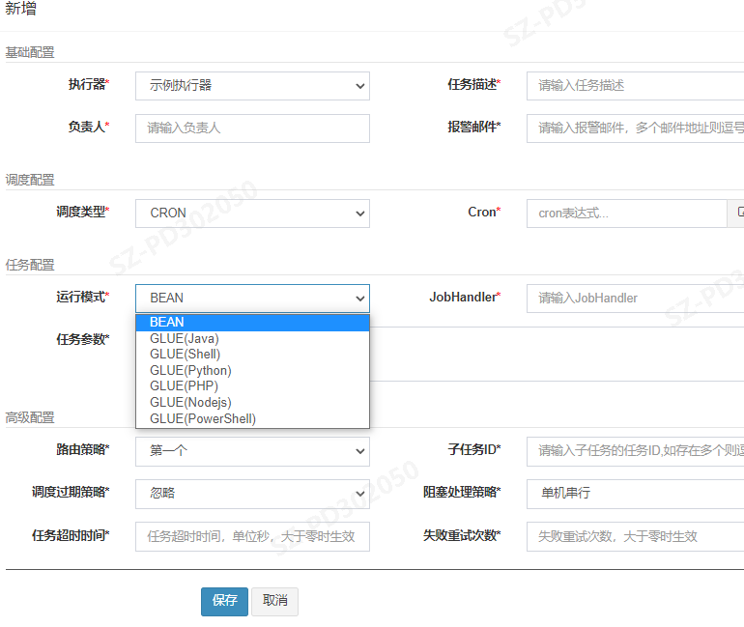
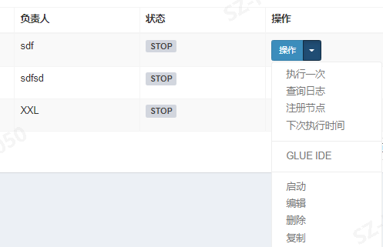
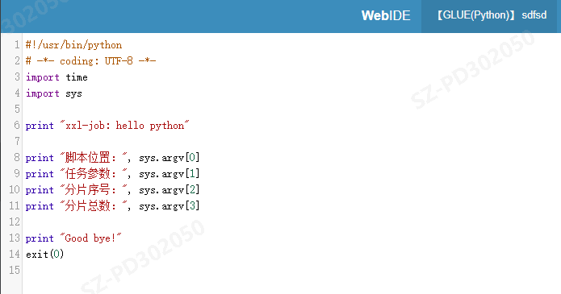
调度中心方案/功能：
轻量级任务调度，避免平台强依赖dolphin
调度任务报表
任务类型支持shell, python, java等脚本，在线编辑
调度任务管理增删改查
调度任务日志在线查看

